Slide 1
Aspects novateurs du Volume complémentaire : les concepts en profondeur
CEFR Companion Volume implementation toolbox
Boîte à outils pour la mise en œuvre du volume complémentaire du CECR

Slide 2
Aspects novateurs du Volume complémentaire du CECR
L’approche actionnelle et la notion d’acteur social
Les quatre modes de communication
Interaction : Interaction en ligne
Médiation
Aspects pluriculturels
Approches plurilingues
→ Changement de paradigme
Alignement constructif

Slide 3
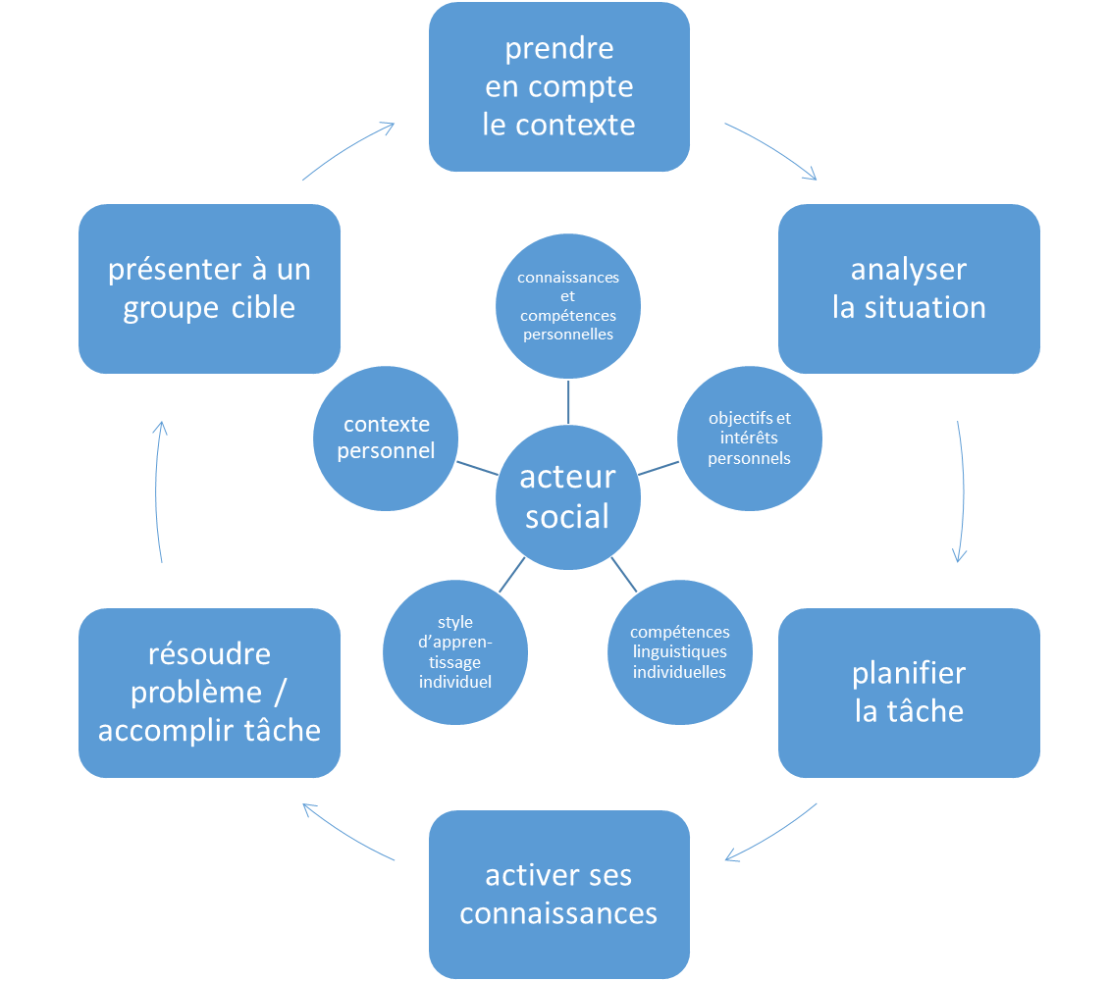
L’approche actionnelle et la notion d’acteur social
Approche actionnelle : pas un concept
nouveau, mais mis en évidence dans
la partie théorique de la publication
Apprenant vu comme un acteur social
Accent mis sur les tâches collaboratives
et la co-construction de sens
Voir : Module VITbox « L’approche actionnelle et la notion d’acteur social », et aussi : Fischer (2021) : 254 ; Fischer / Wolder (2022) : 197.

Slide 4
Les quatre modes de communication
Les descripteurs du CECR ont été regroupés selon les quatre modes de communication qu’ils abordent :
la réception
la production
l’interaction
la médiation

Slide 5
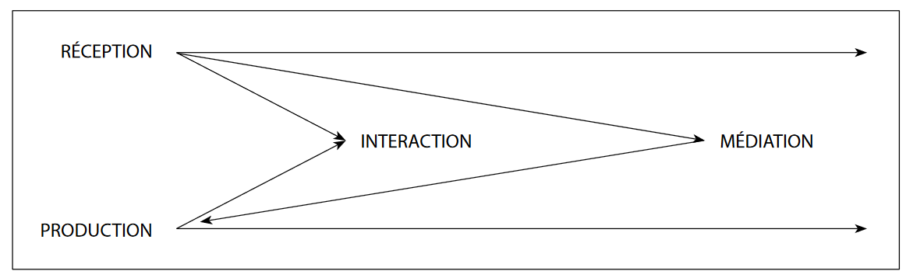
Les quatre modes de communication
Conseil de l‘Europe (2021) : Cadre européen commun de référence pour les langues: apprendre, enseigner, évaluer – Volume complémentaire, 35.
https://rm.coe.int/cadre-europeen-commun-de-reference-pour-les-langues-apprendre-enseigne/1680a4e270

Slide 6
Les quatre modes de communication
Les quatre modes de communication focalisent les objectifs d’une situation de communication.
Ils ne remplacent pas les quatre compétences linguistiques, mais offrent une perspective différente, plus ciblée, sur la situation de la communication.

Slide 7
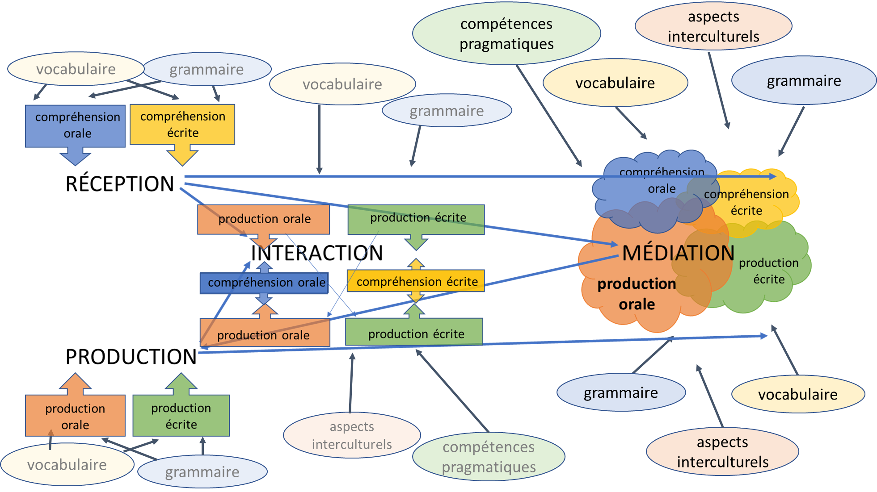
Voir : Module VITbox sur les quatre modes de communication,
et aussi : Fischer / Wolder (2021 : 14)

Slide 8
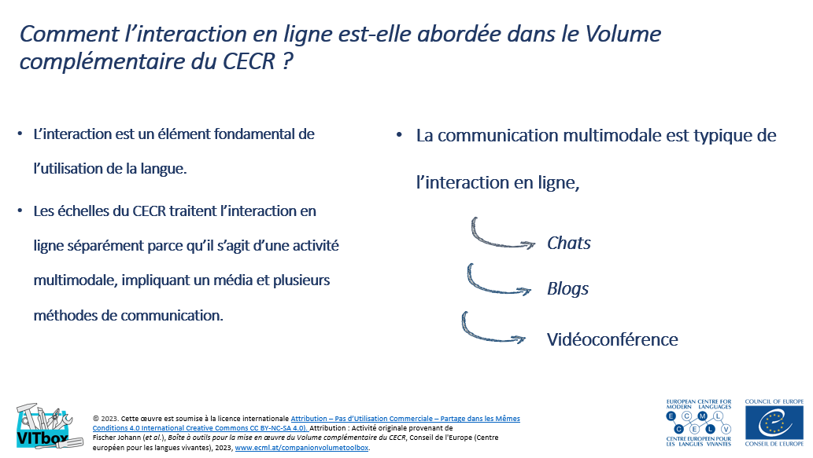
Interaction : Interaction en ligne
Prise en compte des évolutions et tendances actuelles de la société
L’interaction en ligne en tant qu’activité multimodale
Pour plus d’informations, veuillez consulter le module VITbox sur l’interaction en ligne

Slide 9
Médiation
L’idée de la construction du sens
Plus de 20 échelles sur la médiation
Des retours d’expérience considérables
Discussion plus large entre les professionnels de l’enseignement des langues

Slide 10
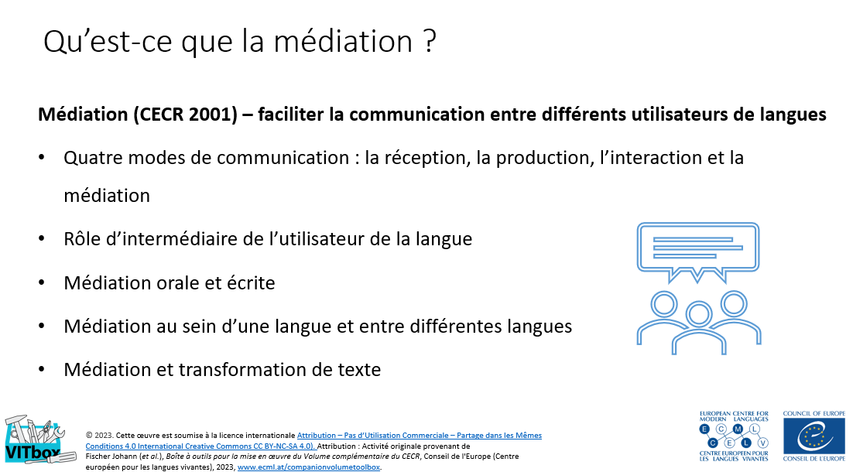
Médiation
Activités de médiation
  la médiation de textes
  médiation de concepts
  médiation de la communication
Stratégies de médiation
  stratégies pour expliquer un
  nouveau concept
  stratégies pour simplifier un texte
Voir : module VITbox sur la médiation

Slide 11
Approches plurilingues
promouvoir des approches plurilingues
utiliser les langues patrimoniales comme ressource utile
favoriser l’inclusion sociale
Pour plus d’informations, veuillez consulter le module VITbox sur le plurilinguisme

Slide 12
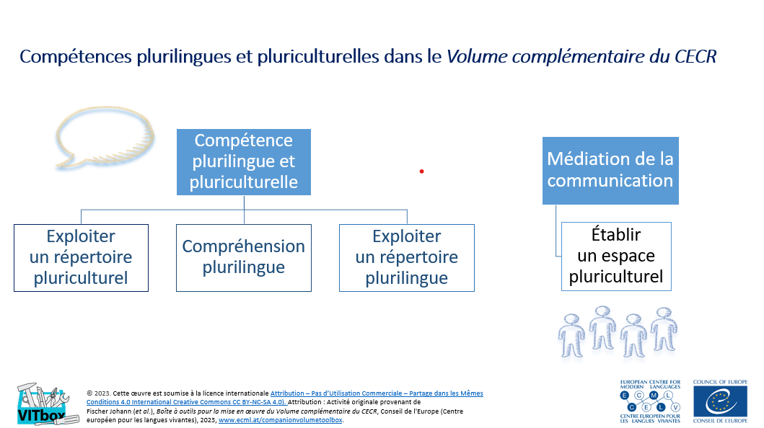
Aspects pluriculturels
Promouvoir la diversité culturelle
Encourager l’éducation interculturelle, le dialogue interculturel, l’inclusion sociale
Pour plus d’informations, veuillez consulter le module VITbox sur les aspects pluriculturels

Slide 13
Changement de paradigme
La notion de « l’apprenant comme un acteur social »
place l’apprenant au centre de toute activité (dans l’enseignement, l’apprentissage et l’évaluation)
donne plus d’autonomie à l’apprenant
qui prend la responsabilité de son apprentissage (apprentissage autoréflexif)
ceci exige une approche actionnelle basée sur les tâches pour l’enseignement et
exige d’intégrer l’enseignement, l’apprentissage et l’évaluation (« alignement constructif »)
il nécessite également une variété d’approches d’évaluation
et permet à l’apprenant de développer des profils de compétences individuels

Slide 14
Alignement constructif
Pour plus d’informations, veuillez consulter le module VITbox sur l’alignement constructif
→ aligner l’enseignement, l’apprentissage et l’évaluation
Ceci nécessite :
la définition des objectifs d’apprentissage sur la base des nouvelles échelles de descripteurs et descripteurs
l’alignement des tâches d’évaluation aux tâches et aux projets réalisés en cours
c’est-à-dire la vérification que l’examen reflète les aptitudes, les compétences et les activités développées en classe et qu’il répond aux objectifs d’apprentissage

Slide 15
Le Volume complémentaire du CECR – Références
Conseil de l’Europe (2001). Cadre européen commun de référence pour les langues : apprendre, enseigner, évaluer. Strasbourg : Conseil de l’Europe / Paris : Didier ; https://rm.coe.int/16802fc3a8.
Conseil de l’Europe (2021). Cadre européen commun de référence pour les langues : apprendre, enseigner, évaluer – Volume complémentaire. Strasbourg : Éditions du Conseil de l’Europe ; https://rm.coe.int/cadre-europeen-commun-de-reference-pour-les-langues-apprendre-enseigne/1680a4e270.
Site web sur le CECR du Conseil de l’Europe : https://www.coe.int/fr/web/common-european-framework-reference-languages/home.
Descripteurs du CECR (banque de données recherchable) : https://rm.coe.int/cefr-descriptors-2020-/16809ed2c7.
Fischer, Johann (2021). The Language Learner as a Social Agent – neuer Blick auf die Lernenden dank des Companion Volumes zum GER. Dans : Brandt, Anikó / Buschmann-Göbels, Astrid / Harsch, Claudia (éds.) : Rethinking the Language Learner: Paradigmen – Methoden – Disziplinen. Erträge des 7. Bremer Symposions. Bochum : AKS-Verlag, 246-259.
Fischer, Johann / Wolder, Nicole (2021). Erfahrungen in der Umsetzung der Inhalte des Begleitbands zum GeR im Hochschulkontext – Ergebnisse eines Projektes des Europarates und Handlungsbedarf für Hochschulsprachenzentren. Fremdsprachen und Hochschule 96, 7-27.
Fischer, Johann / Wolder, Nicole (2022). Implementation of the CEFR Companion Volume in the UNIcert® and NULTE Networks. Dans : North, Brian / Piccardo, Enrica / Goodier, Tim / Fasoglio, Daniela / Margonis-Pasinetti, Rosanna / Rüschoff, Bernd (éds.) : Enriching 21st century language education. The CEFR Companion volume in practice. Strasbourg : Council of Europe Publishing, 185-201.

